Slide 1
BEGROTEN MET
DE RAW-SYSTEMATIEK
N43
8 januari 2013

Slide 2

Welkom
Wie ben ik?
Wat kom ik doen?
STOAS en de lessen

Slide 3
RAW-systematiek
Wat is calculeren?
Wat is een bestek?
Wie heeft er ervaring?
Notes:
Calculeren =

Slide 4
RAW
BESTEK
UAV
ARW
DEFICODE
WERKVORM: MINDMAP
Doel: voorkennis inventariseren
Iedereen schrijft twee begrippen op!

Slide 5
RAW: lesprogramma
  Les 1: Bestekken
  Les 2: Begroten met calculatieprogramma
  Les 3: Aanbesteding
  Les 4: Maken van een bestek
  Les 5: Uitloop

Slide 6
RAW: beoordelingen
  Je wordt beoordeeld aan de hand van:
  Aanwezigheid;
  Ingeleverde begroting;
  Ingeleverd bestek;
  Laagste prijs!!!!!!!

Slide 7
RAW: Doel en arrangement
  Doel:
  Kennis maken met het opstellen van een bestek en het maken van een begroting aan de hand van een bestek.
  Je vindt het arrangement RAW-systematiek:
  Via je studieplan;
  Powerpoint-presentaties?

Slide 8

RAW-systematiek
  Vragen

Slide 9
Begroten begint bij …..
    De aanvraag van een klant:
    - Schriftelijke aanvraag
    - Mondelinge aanvraag
    - Bestek
    Vaak van toepassing bij o.a.:
    Waterschappen;
    Gemeentes;
    Provincies;
    Staatsbosbeheer;

Slide 10
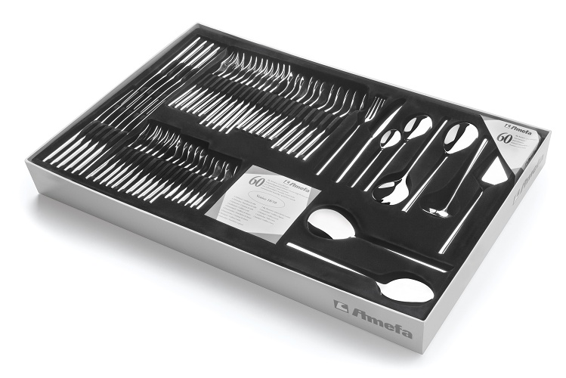
Waarom een bestek?
    Een bestek is een contractdocument
    tussen opdrachtgever en opdrachtnemer
    Hierin staan de rechten, plichten en risico’s die beide partijen op zich nemen m.b.t. een werk
    Een bestek is de omschrijving van een uit te voeren bouwwerk, inclusief de van toepassing zijnde administratieve, juridische en technische bepalingen, materialen en uitvoeringsvoorwaarden.
    (Bron: wikipedia)

Slide 11
Bestek?
    In een bestek worden de werkzaamheden die opdrachtgever uitgevoerd wil hebben beschreven aan de hand van:
    WAT de opdrachtgever wil hebben;
    WAARVAN het moet worden samengesteld;
    HOEVEEL er moet worden uitgevoerd;
    WAAR het moet zijn gesitueerd;
    WANNEER dit moet gebeuren;
    WELKE ANDERE VOORWAARDEN van toepassing zijn.

Slide 12
Bestek: wat krijg ik dan?
    Een bestek is een complete aanvraag voor een werk en omvat de volgende documenten:
    De beschrijving van het werk;
    De daarbij behorende tekeningen;
    De voor het werk geldende voorwaarden;
    De nota van inlichtingen;
    Het proces verbaal van aanwijzing (indien uitgevoerd)

Slide 13
Bestek als contract:
    Voor aanbesteding:
    Opdrachtgever = Aanbesteder
    Aannemer = Inschrijver
    Na aanbesteding en alleen de laagste inschrijver:
    Opdrachtgever = opdrachtgever
    Aannemer = opdrachtnemer

Slide 14
Een bestek is gekoppeld aan:
    RAW-systematiek
    UAV
    UAR en ARW

Slide 15
RAW-systematiek:
De RAW-systematiek omvat de volgende onderdelen:
De Standaard RAW Bepalingen, kortweg de Standaard 2010 of de “oude” Standaard 2000;
  De Standaard RAW Bepalingen zijn een uitgebreide set juridische, administratieve en technische bepalingen.
  Deze bepalingen zijn automatisch van toepassing op alle RAW-bestekken!
Voor het maken van een bestek:
De RAW-catalogus. Deze catalogus geeft de exacte omschrijvingen van resultaatsverplichtingen op alle onderwerpen in de grond-, water en wegenbouw en dus ook groen!

Slide 16
RAW-systematiek:
De RAW wordt onderhouden en beheerd door de CROW
CROW staat voor: Centrum voor Regelgeving en Onderzoek in de Grond-, Water- en Wegenbouw
Aanpassen teksten gebeurt samen met organisaties uit de GWW die de vakkennis inbrengen, zoals aannemers, ingenieursbureaus en overheidsinstanties
De RAW gaat uit van de gelijkwaardigheid van contractpartners. Opdrachtgever en aannemer hebben ieder een eigen verantwoordelijkheid.

Slide 17
UAV:
UAV staat voor: Uniforme Administratieve Voorwaarden voor de uitvoering van werken
Nieuwste versie is die van 2012
De UAV regelt de contractverhoudingen tussen opdrachtgever en opdrachtnemer;
De UAV kan van toepassing worden verklaard;
Gevolg: minder tekst opnemen in bestek of contract!!
De RAW conflicteert niet met de UAV!

Slide 18
UAR:
UAR staat voor: Uniform Aanbesteding Reglement
Laatste versie is van 2001
De UAR regelt alle zaken rondom het aanbesteden en de daarbij behorende afspraken die gelden
De UAR kan van toepassing worden verklaard!
De UAR is nog geldig, maar wordt steeds minder gebruikt i.v.m. gewijzigde regels voor bouwfraude en bepaalde eisen die door Europa zijn gesteld.

Slide 19
ARW:
ARW staat voor: AanbestedingsReglement Werken
Laatste versie is van 2012 (nog niet goedgekeurd)
Huidige versie is van 2005
De ARW 2005 regelt alle zaken rondom het aanbesteden en de daarbij behorende voorwaarden.
De ARW 2005 is opgesteld naar aanleiding van de bouwfraude en de Europese regels.
De ARW 2005 kan van toepassing worden verklaard!

Slide 20
BESTEK:
Hoe kom ik aan een bestek?
Onderhandse aanbesteding: Je krijgt het bestek
Openbare aanbesteding, bestek downloaden van:
www.aanbestedingskalender.nl
www.CTMsolution.nl / www.eu-supply.com
www.negometrix.com
Laatste twee vooral begeleiders van aanbestedingen
LET OP: sommige bestekken moet je kopen!

Slide 21
BESTEK:
    Een bestek is een complete aanvraag voor een werk en omvat de volgende documenten:
    De beschrijving van het werk;
    De daarbij behorende tekeningen;
    De voor het werk geldende voorwaarden;
    De nota van inlichtingen;
    Het proces verbaal van aanwijzing (indien uitgevoerd)
Het beschrijvende deel, noemen we vaak het bestek.
Dit heeft altijd de volgende onderdelen:
Deel 0: Totstandkoming overeenkomst
Deel 1: Algemeen
Deel 2: Beschrijving werk
Deel 3: Besteksbepalingen
Inschrijfstaat
Inschrijvingsbiljet
Eventueel:
Bijlagen;
Formulieren;

Slide 22
Deel 0:
Hier staat de volgende informatie:
Aanbestedende dienst – wie besteed er aan
Welke procedure ze aanhouden
Wanneer en hoe de inlichtingen worden gehouden
Hoe er ingeschreven moet worden en aan welke voorwaarden jouw bedrijf moet voldoen
Welke voorwaarden voor de inschrijvingsstaat gelden
Wanneer en waar de aanbesteding plaats vindt

Slide 23
Deel 1:
Hier staat de algemene informatie:
Wie is opdrachtgever en wie voert directie
Welke locatie is het werk
Korte beschrijving van de werkzaamheden
Tijdsbepaling;
Onderhoudstermijn
Kwaliteitsborging
Onderaanneming
Geschillen (indien noodzakelijk vermeld)

Slide 24
Deel 2:
In deel 2.1. geven ze informatie over:
Welke tekeningen en bijlagen van toepassing zijn
Welke bijlagen ter inzage liggen
Algemene gegevens over de werklocatie, zoals waterstand, bereikbaarheid, werkhoogte, enz

Slide 25
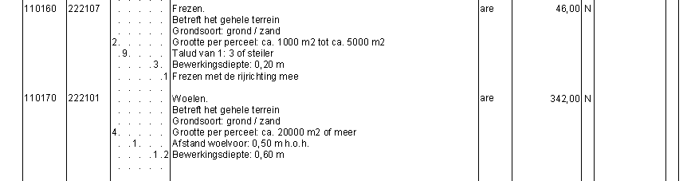
Deel 2:
In deel 2.2. geven ze informatie over:
Toelichting op de opbouw van de besteksposten;
én het uiteindelijke werk

Slide 26
Deel 3:
Deel 3 is een aanvulling op de RAW-bepalingen:
Wil een opdrachtgever andere bepalingen of heeft hij andere eisen, dan wordt dat in deel 3 vermeld
Achter deel 3:
Inschrijfstaat;
Inschrijfbiljet.

Slide 27
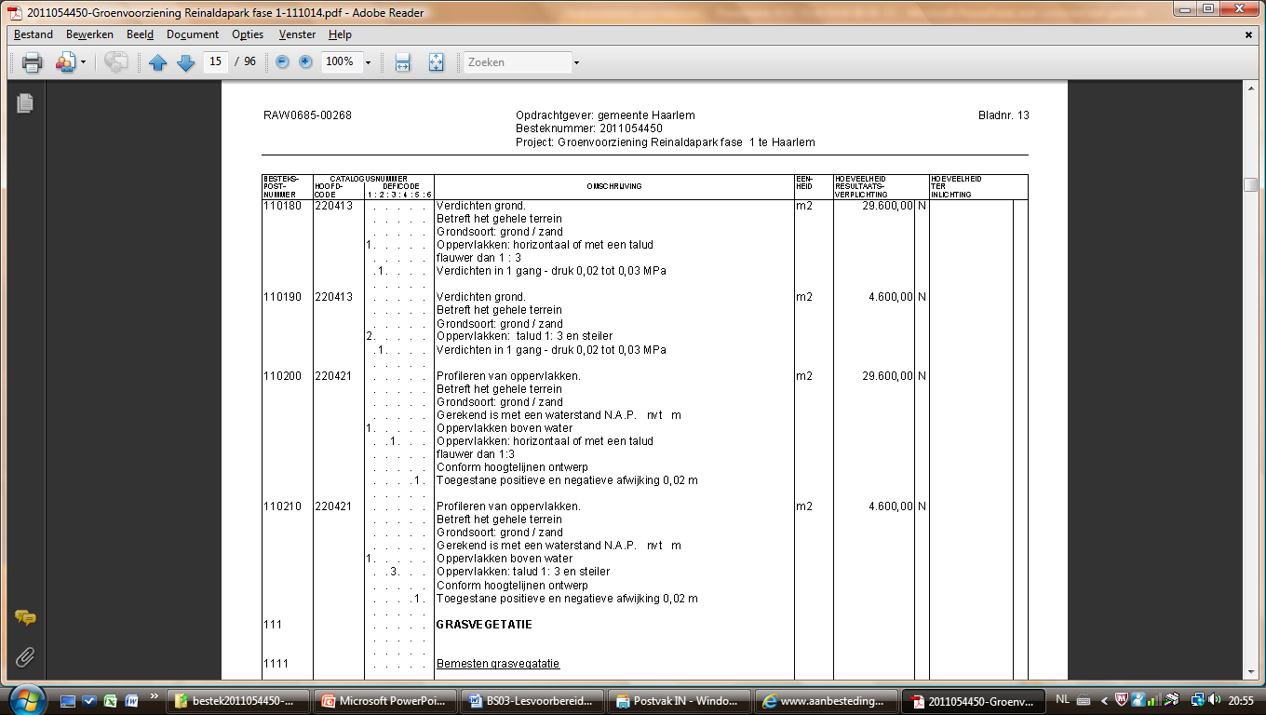
Bestekteksten:

Slide 28
Bestekteksten:
Hoeveelheid resultaatsverplichting:
Dit is de hoeveelheid die je betaald krijgt!
N = Niet verrekenbaar, bij afwijkingen tot 10% wordt er niet verrekend!
V = Verrekenbaar, uiteindelijke hoeveelheid wordt betaald
A = Te Accorderen: Opdrachtnemer controleert de hoeveelheden. Alleen die hoeveelheid wordt betaald;
O = Open posten, hoeveelheden zijn fictief. Uiteindelijke verwerkte hoeveelheden worden betaald.

Slide 29
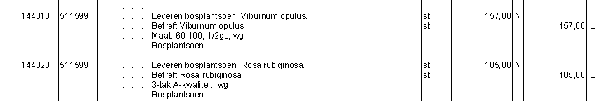
Bestekteksten:
Hoeveelheid ter inlichting:
Dit is een hoeveelheid van een bepaald produkt die je moet verwerken!
I = Hoeveelheid ter informatie, om rekening mee te houden
L = Hoeveelheid door opdrachtnemer te leveren
T = Hoeveelheid door opdrachtgever te leveren (Ter beschikking)
Voorwaarde: Het te leveren produkt moet duidelijk omschreven zijn in het bestek

Slide 30
Evaluatie:
Wie weet de afkorting van UAV?
Wie weet hoe je aan een bestek kan komen?
Wie komt bestekken in zijn werk tegen?
Wie heeft er helemaal niets aan?

Slide 31
Huiswerk:
Installeer zelf het calculatieprogramma
Doorloop de stappen zoals wordt beschreven in de infomail die je krijgt van Habas/Bascalc.

